Slide 1
Дифференциация букв П-Т
Выполнила учитель-логопед МБОУ ЦПК Каримова Наталья Викторовна

Slide 2


Какой звук повторяется в начале каждой строки?
Попугай в ажурной клетке
Песню пел своей соседке.
Повторил мой голосочек,
Посмеялись мы разочек.
Тигр- это та же кошка,
Только дикая немножко.
Те же уши, тот же хвост,
Только чуть повыше рост.

Slide 3
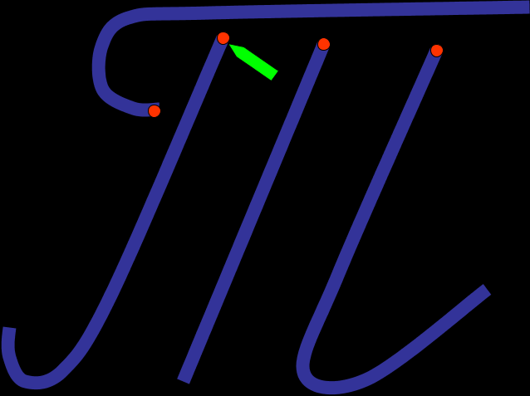

Пиши правильно

Slide 4

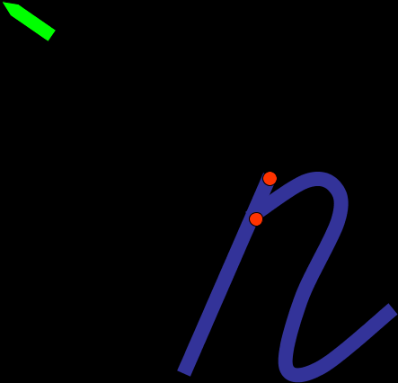
Пиши правильно

Slide 5


Дифференциация букв П-Т
Буква П
Буква Т

Slide 6
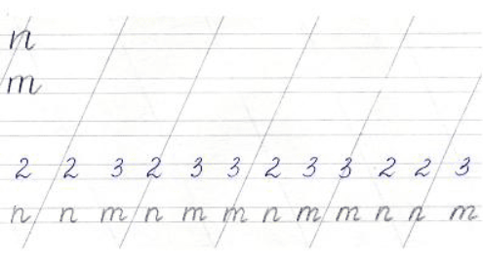
Различай количество элементов

Slide 7
Положение органов артикуляции
 | Губы | Зубы | Язык | Голосовые связки
П Пь | Смыкаются Смыкаются сильнее | Разомкнуты | Лежит внизу | Не работают
Т Ть | Разомкнуты | Разомкнуты | Язык за верхними зубами, работает кончик. Язык напряжен. | Не работают

Slide 8
Прочитайте слоговые таблицы
ПА- ТА- ПА
ПО-ПУ- ТУ
ТИ- ПИ- ТИ
ИТ- ИП- УТ
ЫТ- АТ- ОТ
ЕП-ОП-АП

Slide 9
Расшифруйте и запишите слоги
2а-3а 3у-2у-3у и2-и3
2и-3и 2е-3е-2е а3-а2
2у-3у 3ы-2а-3у о3-о2-ы3

Slide 10
Игра «Разведчики»
IIIворог сироII салюIII
IIавлин закаIII IIираIII
лаIIка сIIIанок IIIанец
IIоIII IIIолIIа галоII
желIIIок IIлаIIIок IIоIIIолок
круIIпа сIIIепи IIIорIII

Slide 11
Вставьте слоги «ПА» или «ТА» и прочитайте слова
..вел ..нец ..лец кру.. ..кси ..мара ..ракан | ПА ТА | ..рус ..мятник ..поротник ..релка ..буретка ..ня ..ша

Slide 12
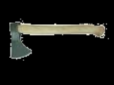
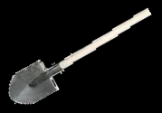
Определи место звука в слове
Т П
П Т

Slide 13
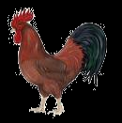

Определи место звука в слове
П Т
Т Т

Slide 14


Определи место звука в слове
ПТ
Т П

Slide 15
Вставьте буквы П или Т
-оло-но -ос-ель
Ка-ок -е-ух
Са-ог -ас -ила
-ос-авил -о-емнел

Slide 16
Что перепутал Зайчишка?
Дерево трячет корни в земле,
Искры паятся в зеленой золе,
В желуде стелом стряпан дубок,
В понкой скорлутке стряпан желпок.

Slide 17
Физкультминутка
На крапиве, как на плитке,
Вскипятили чай улитки.
Заходи чайку напиться,
Кто крапивы не боится.

Slide 18
Зачеркните все буквы, которые встречаются в строке 3 раза, и соедини оставшиеся.
ПБРЮОГДЧЮГТБОРДВГДЫБЮЙР
ДЗЕЯЖДЗЩЕЗЛИЕЛДЛЖКЕЖ

Slide 19
Проверь себя
получилось
Почтовый ящик
Молодец!

Slide 20
Спиши предложения, выбрав из скобок слова по смыслу
Над столом висит (толка, полка).
Гадкий Утенок (стал, спал) прекрасной птицей.
Теплоход приходит в (торт, порт).
Вите подарили (порт, торт).
                Мало (толка, полка) от лентяев.

Slide 21
Помоги медведям достроить мостики

Slide 22
Замени п на т
Пот
Степь
Ступал
Тряпки
Теплица

Slide 23
Проверь себя
Топ
Спеть
Спутал
Прятки
Петлица

Slide 24
Найди правильно написанное слово
молоток – молопок
Стички – спички
Капушка – катушка
Капля – катля
Тотугай - попугай

Slide 25
Молодцы!
Спасибо за внимание!

